Slide 1
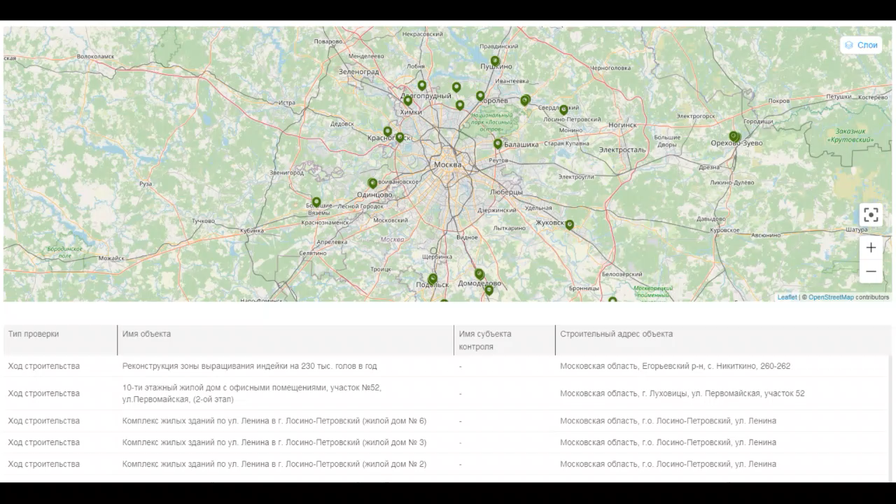



ОНЛАЙН ИНСПЕКТОР (УМНОЕ РЕШЕНИЕ)
РЕАЛИЗОВАНО ГЛАВГОССТРОЙНАДЗОРОМ В ЕГИС ОКНД
МЕСТОПОЛОЖЕНИЕ ИНСПЕКТОРА, ВЫПОЛНЯЕМОЕ ЗАДАНИЕ ЕГИС ОКНД
АВТООПРЕДЕЛЕНИЕ БЛИЖАЙШЕГО ИНСПЕКТОРА ДЛЯ «ОСОБОГО ПОРУЧЕНИЯ»
ИНСПЕКТОР
ПИЛОТ КВАДРОКОПТЕРА

